Slide 1
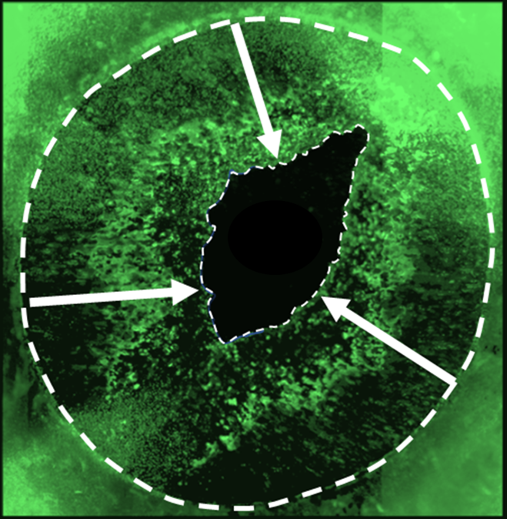
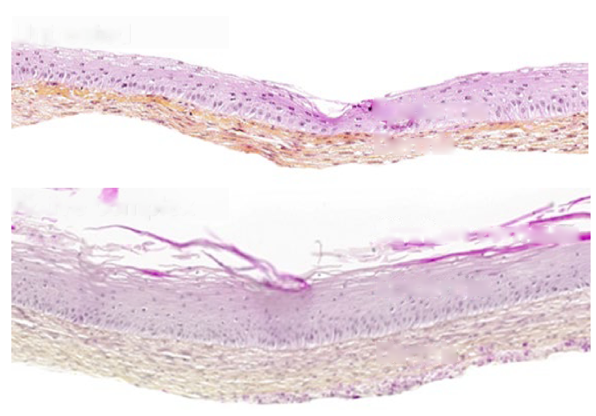
IMPROVEMENT OF SKIN WOUND CLOSURE AND QUALITY OF WOUND HEALING WITH A NEW ECOBIOLOGICAL ACTIVE COMPLEX USING A SCAFFOLD-FREE 3D SKIN EQUIVALENT (AMÉLIORATION DE LA FERMETURE DES PLAIES ET DE LA QUALITÉ DE LA CICATRISATION AVEC UN NOUVEAU COMPLEXE ACTIF ÉCOBIOLOGIQUE À L’AIDE D’UN MODÈLE 3D DE PEAU ÉQUIVALENT SANS ÉCHAFAUDAGE)
S. Callejon^{1,2}, K. Laho³, M.-O. Chaffois³, N. Remoué², E. Valin², A. Thépot³, M. Dos Santos³, S. Trompezinski^{1,2}, C. Graizeau^{1,2}
¹ NAOS Institute of Life Science, Aix-en-Provence, France
² Groupe NAOS, Département Recherche et Développement, Aix-en-Provence, France
³ LabSkin Creations, Hôpital Edouard Herriot, Lyon, France
INTRODUCTION
La restauration de la peau après une blessure est cruciale pour la vie et son altération peut entraîner une cicatrice persistante. Nous avons développé un complexe actif, composé de 3 ingrédients bio-inspirés de composants naturellement présents dans la peau, afin de restaurer et d’optimiser le processus naturel de cicatrisation de la peau conformément à l’approche écobiologique. L’écobiologie considère la peau comme un écosystème vivant en interface avec son environnement et préservant sa biologie naturelle pour agir durablement.
MATÉRIELS ET MÉTHODOLOGIE
L’efficacité de ce nouveau complexe actif breveté (demande de brevet déposée) a été évaluée à l’aide d’un modèle 3D unique de cicatrisation équivalent à deux couches. Ce modèle est entièrement constitué de fibroblastes humains intégrés dans leur propre matrice extracellulaire, sur lesquels des cellules épidermiques ont été ensemencées. Après la formation d’un épiderme complet, ce modèle 3D de peau équivalent sans échafaudage a été blessé à l’aide d’un poinçon de biopsie, créant une plaie de 3 mm qui atteignait l’épiderme et le derme. Le complexe actif a ensuite été appliqué localement pendant 14 jours. La région blessée a été examinée pendant une période maximale de 14 jours (J14) au niveau de la ré-épithélialisation et du remodelage dermique en utilisant l’analyse histologique et immunohistologique. Des analyses statistiques ont été réalisées à l’aide de tests de Student appariés.
RÉSULTATS ET DISCUSSION
Régénération épidermique avancée
Jour 7
+58 %
+48 %
Peau non traitée
*
-48 %
+125 %
Complexe actif
-90 %
Amélioration de la prolifération et de la différenciation des kératinocytes à partir du Jour 4 avec le complexe actif par rapport aux peaux non traitées, ce qui a contribué à une meilleure fermeture de l’épiderme au Jour 7.
Amélioration de la structuration de la JDE
Amélioration de la réparation dermique
Meilleure réparation cutanée à tous les niveaux
Jour 14
+150 %*
*
Peau non traitée
+800 %
Épiderme
Complexe actif
Derme
*
Couche cornée
+160 %*
Épiderme
Derme
La peau lésée traitée avec le complexe actif a montré une ré-épithélialisation complète de la plaie au Jour 14, donnant lieu à un épiderme contigu et bien organisé, entièrement stratifié comprenant une couche cornée différenciée en phase terminale, contrairement à la peau lésée non traitée qui était encore à un stade immature.
Les collagènes XVII et VII participent respectivement à la régénération de l’épiderme et à la cohésion tissulaire épiderme/derme. Leur augmentation à partir du Jour 4 avec le complexe actif par rapport aux peaux non traitées pourrait contribuer à une reconstruction épidermique avancée.
L’augmentation importante du collagène III à partir du Jour 4 avec le complexe actif par rapport aux peaux non traitées pourrait contribuer à l’amélioration du volume du derme et de la qualité de la peau nouvellement formée.
CONCLUSION
Ainsi, cette étude a démontré un effet bénéfique du complexe actif sur le processus de cicatrisation des plaies, notamment la ré-épithélialisation, aboutissant à une amélioration de la vitesse et de la qualité de la cicatrisation des plaies. Une évaluation in vivo en cours d’une crème contenant ce complexe actif montre des résultats préliminaires prometteurs dans la prévention des cicatrices.
Réunion annuelle de la Société européenne de réparation tissulaire 2023, Coimbra (Portugal)

